Slide 1

Python Opencv
딥러닝(OpenCV dnn)을 이용한 얼굴 식별

Slide 2
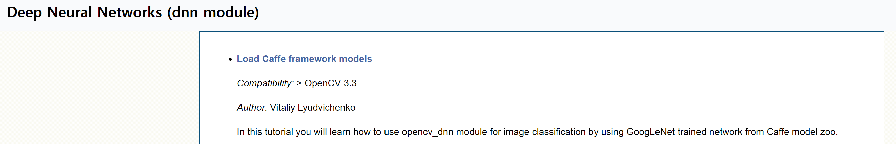
Opencv dnn module
Caffe → deep learning framework이고 영상처리에서 유용한 프레임 워크이다!

Slide 3
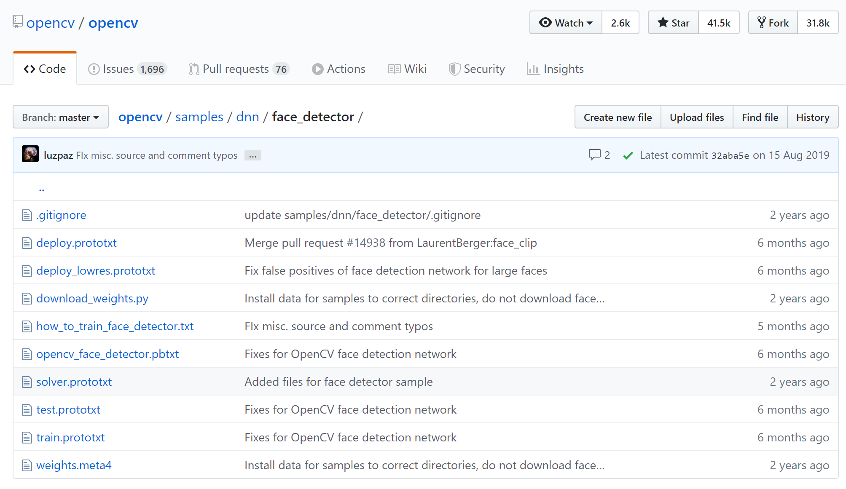
Opencv git
github.com/opencv/opencv/tree/master/samples/dnn/face_detector

Slide 4
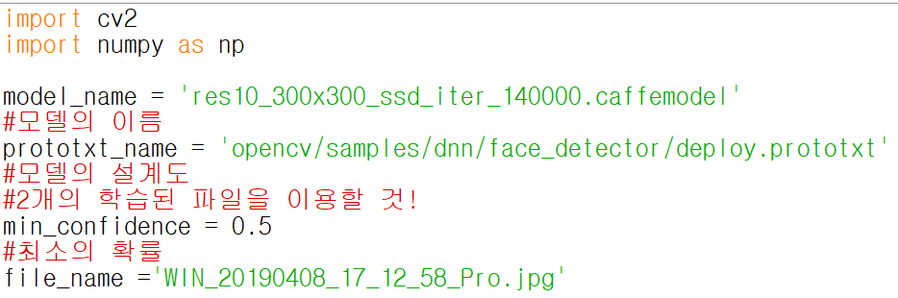
Opencv dnn
모델 다운로드 Googling
Proto는 opencv git에 있음

Slide 5
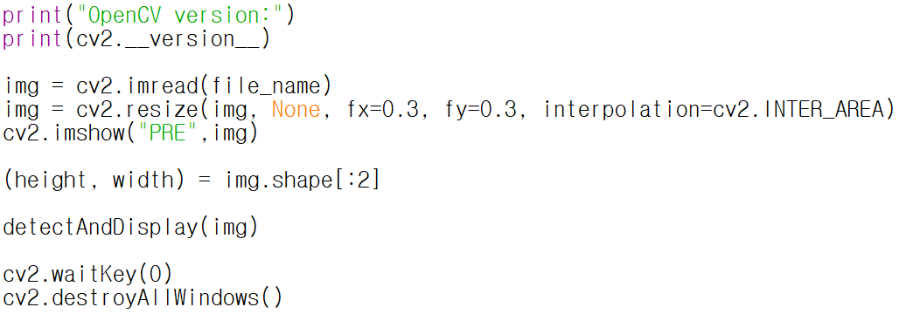
Opencv dnn
이미지의 height와 width를 빼온다
함수를 만들어야 한다!

Slide 6
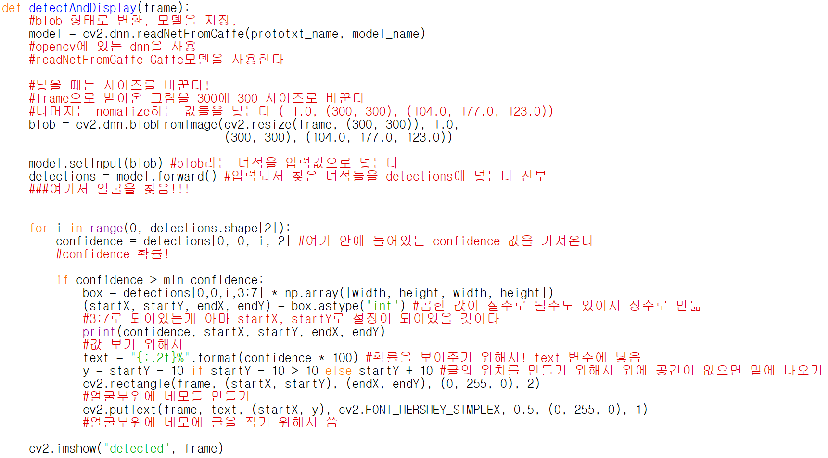
Opencv git
detectAndDisplay 함수를 만듦
가지고 있는 정보의 틀을 model로 설정
사진을 model 입력으로 넣을 수 있는
사이즈로 바꿔서 및 특성으로 바꿔
모델 입력으로 넣어서
forward()로 찾는다
찾은 얼굴을 반복문을 돌려서 confidence 값을 찾아
그 값이 내가 설정한 min_confidence보다 작으면
아무것도 안하고 크면 그 위치를 나타내 주어러!

Slide 7
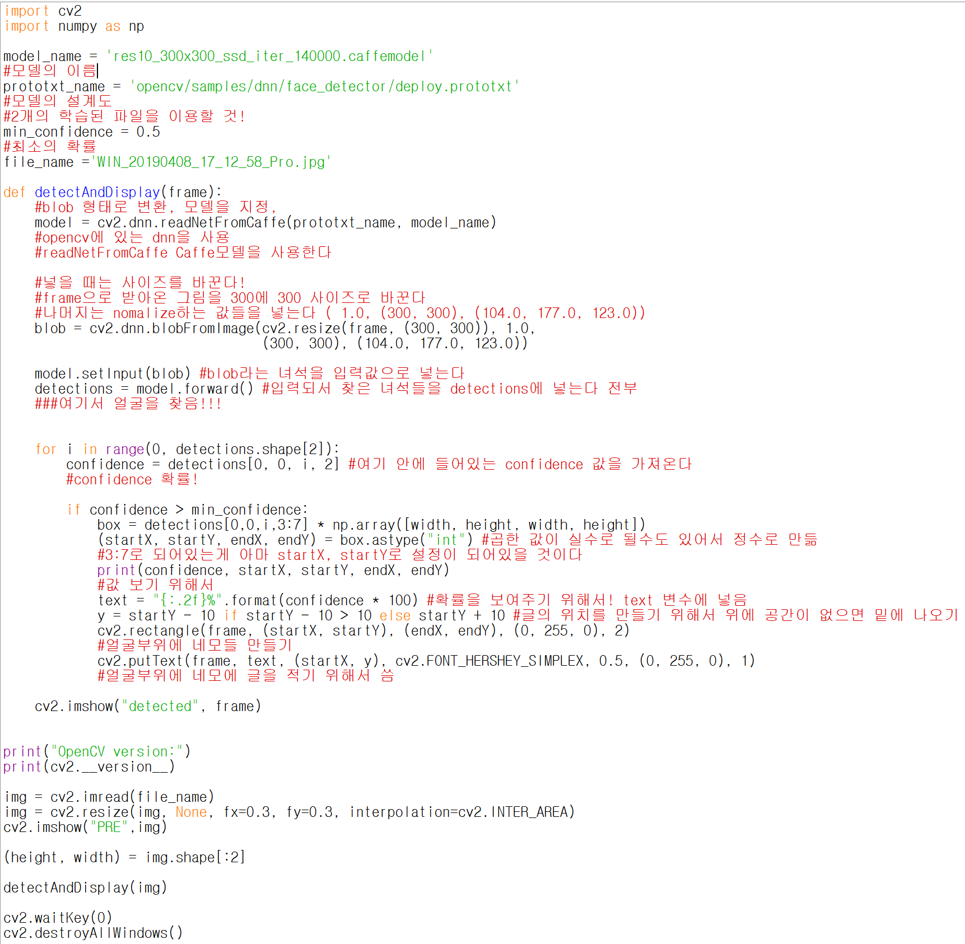
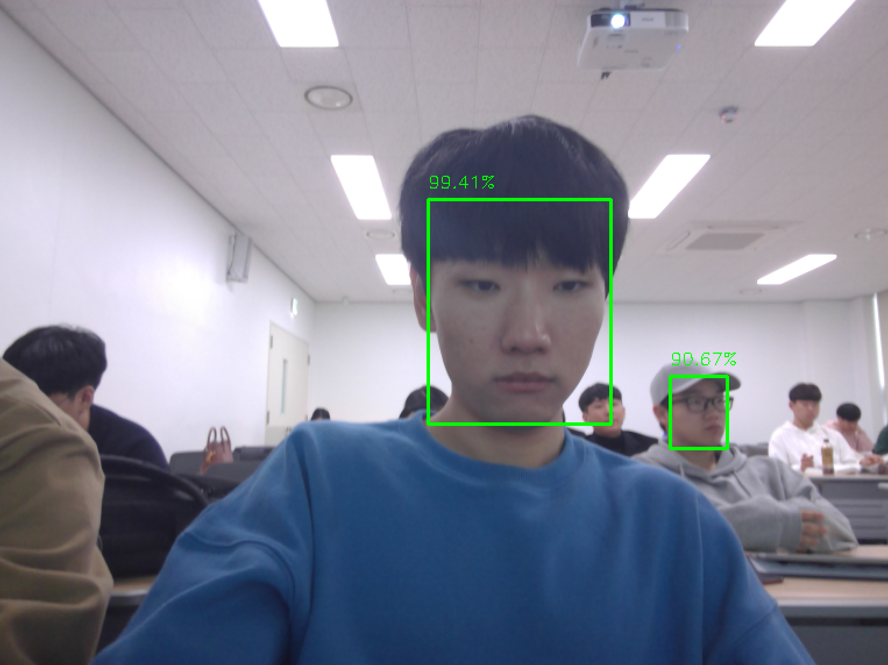
Opencv git

Slide 8
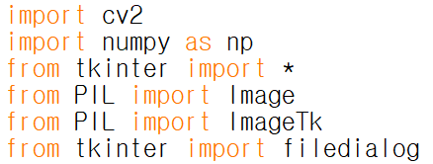
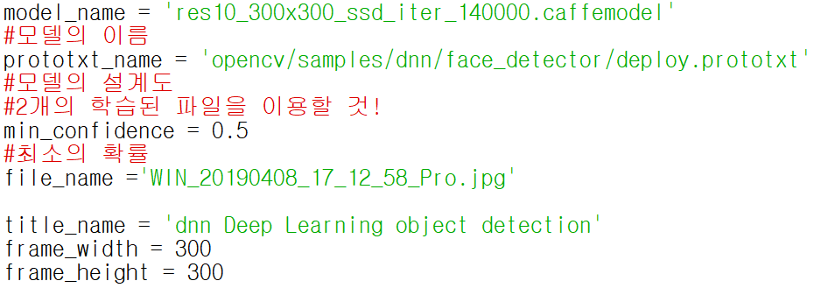
Opencv git GUI
GUI를 위해서 import를 한다
상수로 GUI 제목과
frame_width
frame_height
를 설정

Slide 9
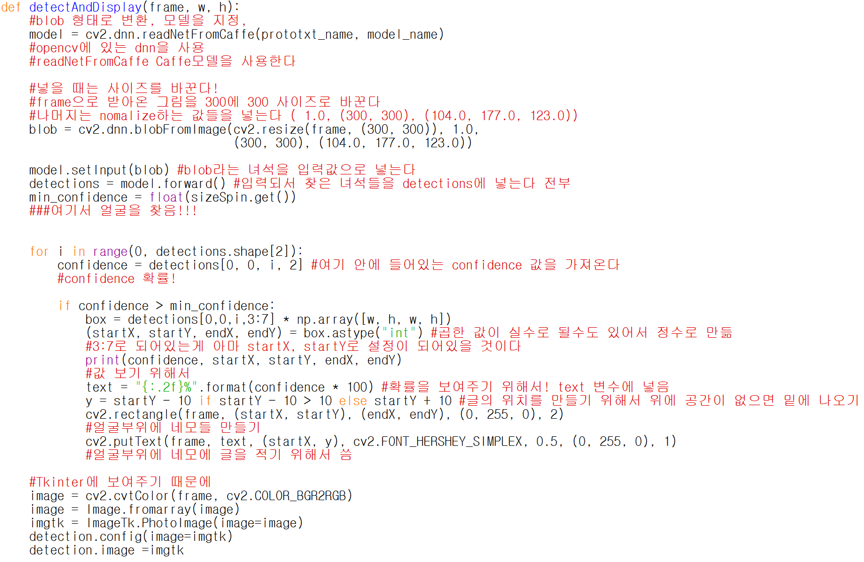
Opencv git GUI
매개변수로 받기
w, h
매개변수
w, h 사용
Tkinter에 보여주기 위해서
해당 이미지를 Tkinter에 맞게 설정

Slide 10
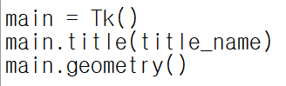
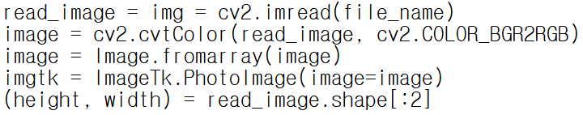
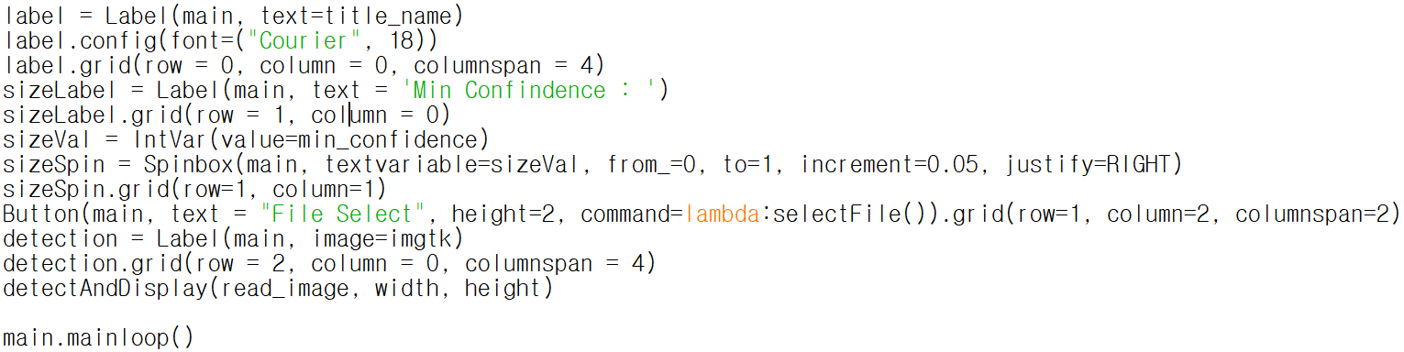
Opencv git GUI
Tkinter를 쓰기 위해서 설정
Tkinter에 보여주기 위해서
해당 이미지를 Tkinter에 맞게 설정
Tkinter GUI 기능을 넣어서
해당 역할 들을 하나씩 넣기

Slide 11
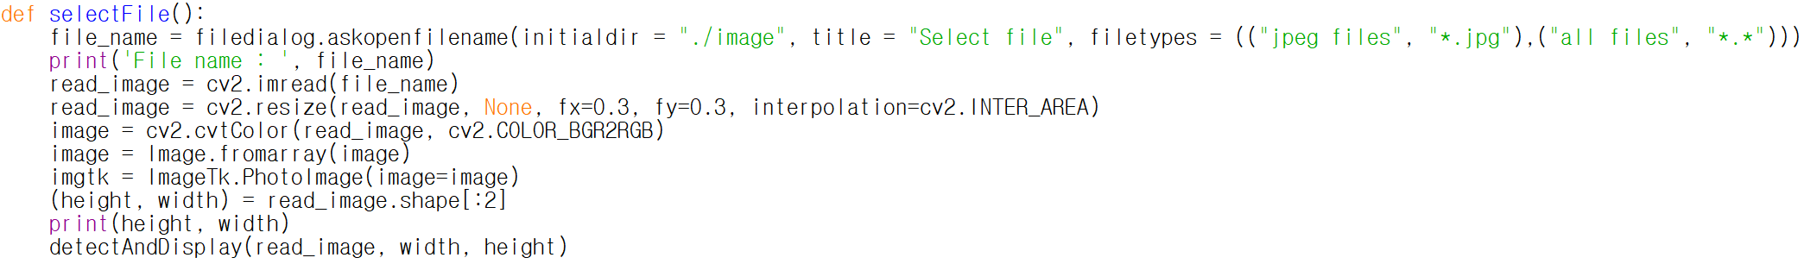
Opencv git GUI
selectFile 함수 선언

Slide 12
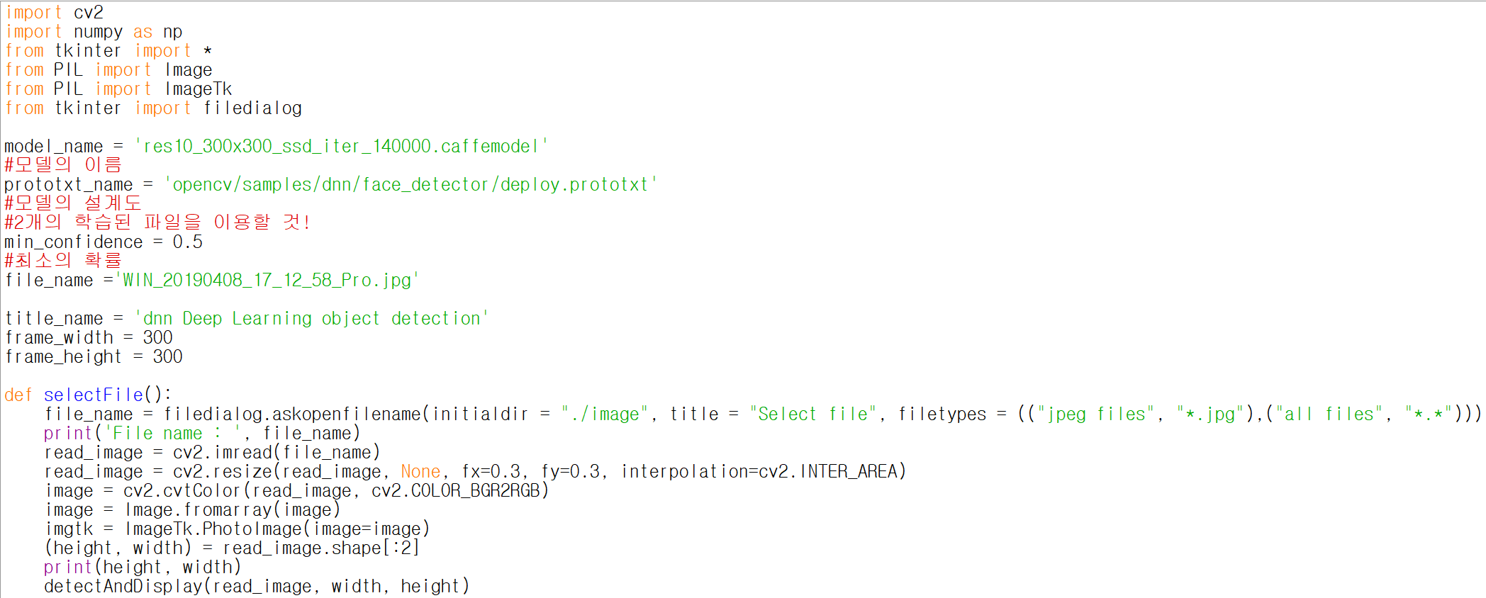
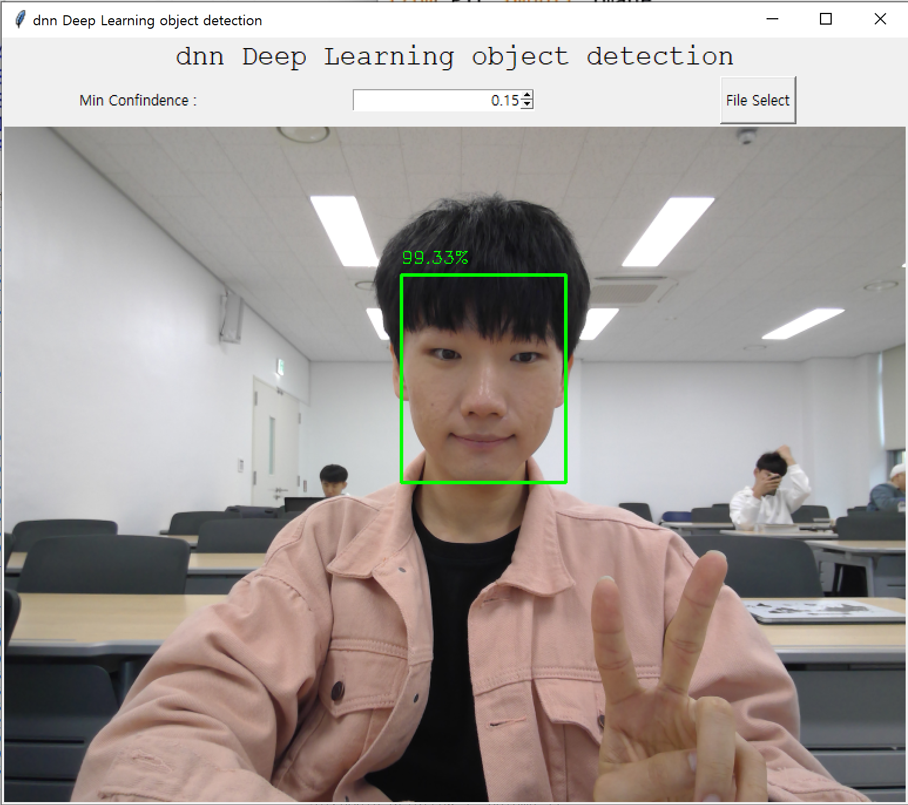
Opencv git GUI

Slide 13
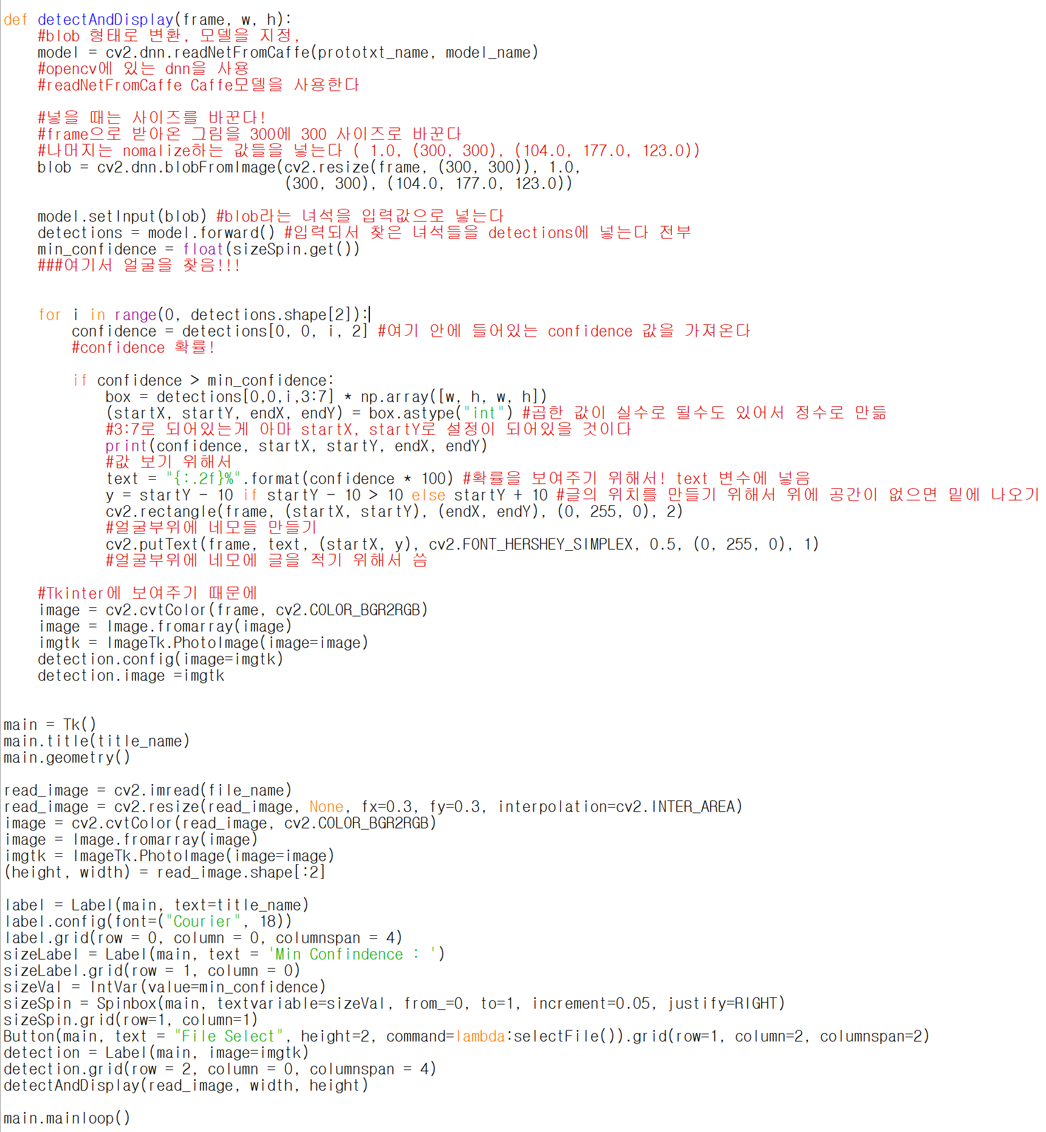
Opencv git GUI
한글 폴더 위치 등 한글이 들어가도 되게 최신화 했음

